Slide 1
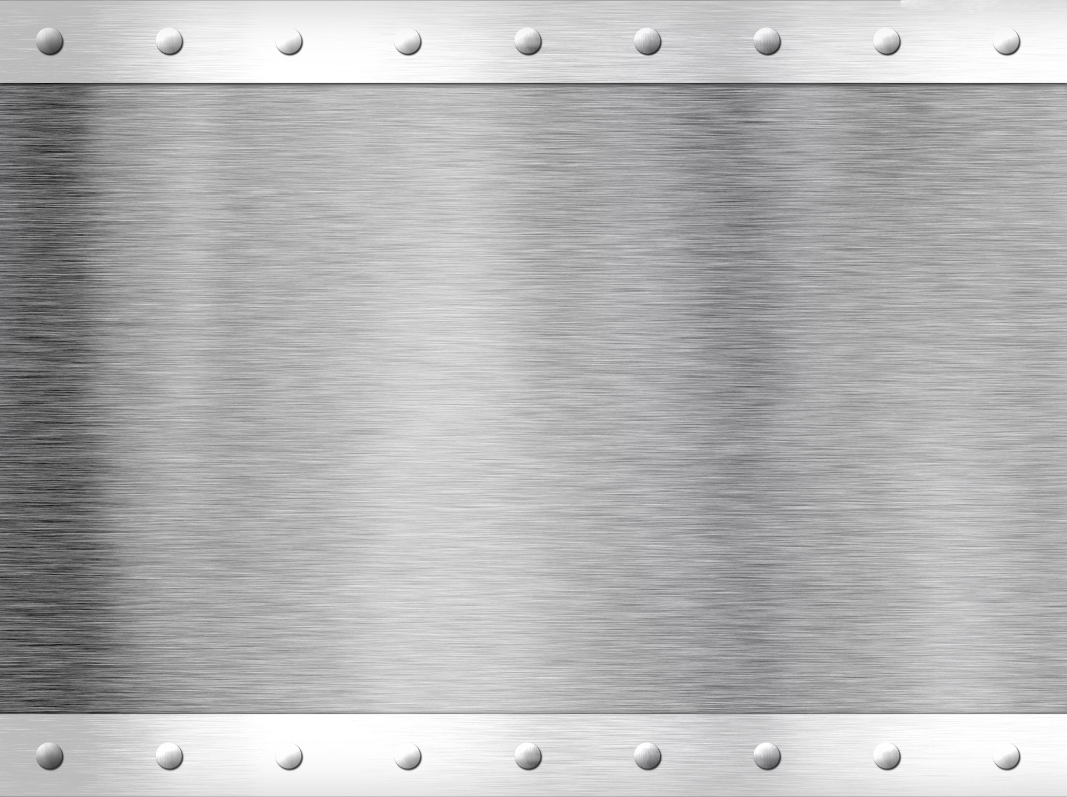
АЛЮМІНІЄВІ СПЛАВИ
Підготувала учениця 10 класу
Кисленко Єлизавета

Slide 2
Алюмі́нієві спла́ви — легкі сплави на алюмінієвій основі, до складу яких входить один або декілька легуючих елементів. Переважно структура сплавів на основі алюмінію складається при кімнатній температурі з твердого розчину та інтерметалідної фази. Легуючі добавки (мідь, кремній, магній, цинк, манган) вводять в алюміній головним чином з метою підвищення його міцності.

Slide 3
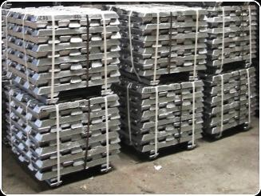

Slide 4
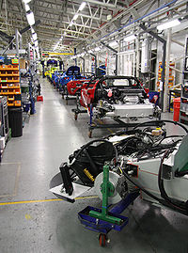
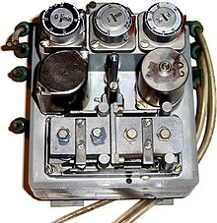
Характеристики та застосування
Головними перевагами всіх сплавів алюмінію є їх мала густина (2,5…2,8 г/см³), висока міцність (в перерахунку на одиницю маси), задовільна стійкість проти атмосферної корозії, порівняно мала вартість та легкість отримання і обробки. Застосовуються в авіаційній (обшивка літака, шпангоути, лонжерони, паливні та масляні баки), суднобудівній (корпуси суден), автомобільній, приладобудівній та інших галузях промисловості, а також у виробництві товарів народного споживання. Сплави алюмінію з цинком (алюцинк) використовуються як високоефективне антикорозійне захисне покриття сталевих листів у багатьох галузях.

Slide 5
ФІЗИЧНІ ВЛАСТИВОСТІ
Сплави алюмінію відрізняються малою щільністю, підвищеною корозійною стійкістю і високими технологічними властивостями: високою тепло- та електропровідністю, жароміцністю і пластичністю.

Slide 6
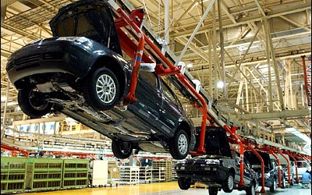

ГАЛУЗЬ ЗАСТОСУВАННЯ
Сплави алюмінію застосовуються в будівництві та архітектурі, в автомобілебудува-нні, в суднобудуванні, авіаційній і космічній техніці.
Ливарні алюмінієві сплави застосовуються у вигляді відливань в машинобудуванні; деформовані - в будівництві і в інших галузях народного господарства, для виготовлення різних профілів і листів шляхом пластичних деформацій.

Slide 7
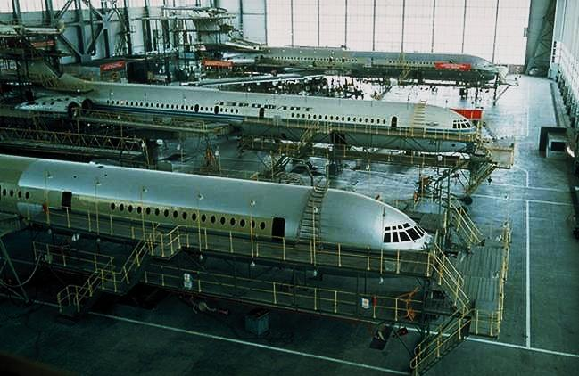

Slide 8
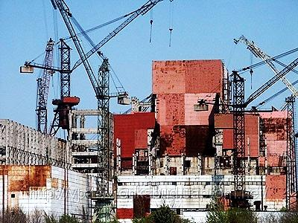

Slide 9
За масштабами застосування алюміній і його сплави займають друге місце після заліза (Fe) і його сплавів. Широке застосування алюмінію в різних областях техніки і побуту пов'язано з сукупністю його фізичних, механічних і хімічних властивостей. Алюміній легко обробляється різними способами - куванням, штампуванням, прокаткою і ін. Чистий алюміній застосовують для виготовлення дроту і фольги, використовуваної як пакувальний матеріал.

Slide 10
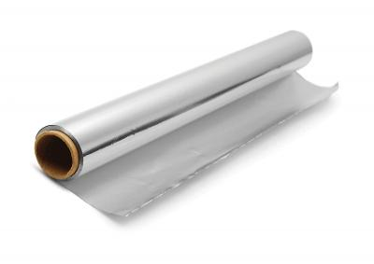

Slide 11
Вже зараз важко знайти галузь промисловості, де б не використовувався алюміній або його сплави - ​​від мікроелектроніки до важкої металургії. Це обумовлюється хорошими механічними якостями, легкістю, малої температурою плавлення, що полегшує обробку, високим зовнішніми якостями, особливо після спеціальної обробки. З огляду на перелічені та багато інших фізичні і хімічні властивості алюмінію, його невичерпна кiлькiсть в земній корі, можна сказати, що алюміній - один з найперспективніших матеріалів майбутнього.

